Slide 1
Základy teorie pravděpodobnosti II

Slide 2
Podmíněná pravděpodobnost
Často se dostaneme do situace, kdy potřebujeme stanovit pravděpodobnost náhodného jevu A a jako bonus víme něco o konkrétních okolnostech (náhodný jev B), které nastaly a mají vliv na pravděpodobnost výskytu náhodného jevu A.
V takové situaci využijeme PODMÍNĚNOU PRAVDĚPODOBNOST:
$$P\left(A | B\right)=\frac{P(A∩B)}{P(B)}$$

Slide 3
Podmíněná pravděpodobnost
Např.: Jaká je pravděpodobnost, že při hodu dvěma kostkami padly dvě pětky, víme-li, že součet bodů na obou kostkách je dělitelný pěti?
A…padly dvě pětky
B… součet je dělitelný pěti

Slide 4
Podmíněná pravděpodobnost
A…padly dvě pětky
P(A)=1/36
B… součet je dělitelný pěti (možné dvojice: (1,4), (2,3), (3,2), (4,1), (4,6), (5,5), (6,4)…. celkem 7 dvojic, P(B)=7/36)
$P\left(A | B\right)=\frac{P(A∩B)}{P(B)}$=$\frac{\frac{1}{36}}{\frac{7}{36}}=\frac{1}{7}$

Slide 5
Nezávislost náhodných jevů
Uvažujeme dva náhodné jevy $A, B$ a řešíme, jaký může být jejich vztah. Zda výskyt jednoho jevu ovlivňuje či neovlivňuje výskyt druhého jevu.
V případě závislých jevů, ze vztahu pro podmíněnou pravděpodobnost dostáváme
$$P\left(A∩B\right)=P\left(A | B\right)∙P\left(B\right).$$
Pro nezávislé jevy pak vzhledem k tomu, že $P\left(A | B\right)=P(A)$ platí
$$P\left(A∩B\right)=P\left(A\right)∙P\left(B\right).$$
Uvedené vztahy nazýváme pravidla pro násobení pravděpodobností a často je využíváme právě k ověření nezávislosti náhodných jevů.

Slide 6
Věta o úplné pravděpodobnosti
Zabývá se řešením úloh, kdy chceme znát pravděpodobnost jevu $A$, jehož realizace je spojena s výskytem jevů, které označíme $C_{1}, C_{2}, …, C_{n}$. ($C_{i}$jsou různé okolnosti, za kterých může nastat A)
Za předpokladu, že známe podmíněné pravděpodobnosti $P(A|C_{i})$ a pravděpodobnosti $P(C_{i})$, $i=1, 2, …, n$ můžeme pravděpodobnost jevu $A$ vypočítat podle následující věty o úplné pravděpodobnosti:
Nechť ${\left\{C_{i}\right\}}_{i=1}^{n}$ je systém náhodných jevů, které tvoří rozklad základního prostoru $S$, a $A⊂S$ je libovolný náhodný jev. Pak platí:
$$P\left(A\right)=\sum_{i=1}^{n}{P(A|C_{i})⋅}P(C_{i})\text{.}$$

Slide 7
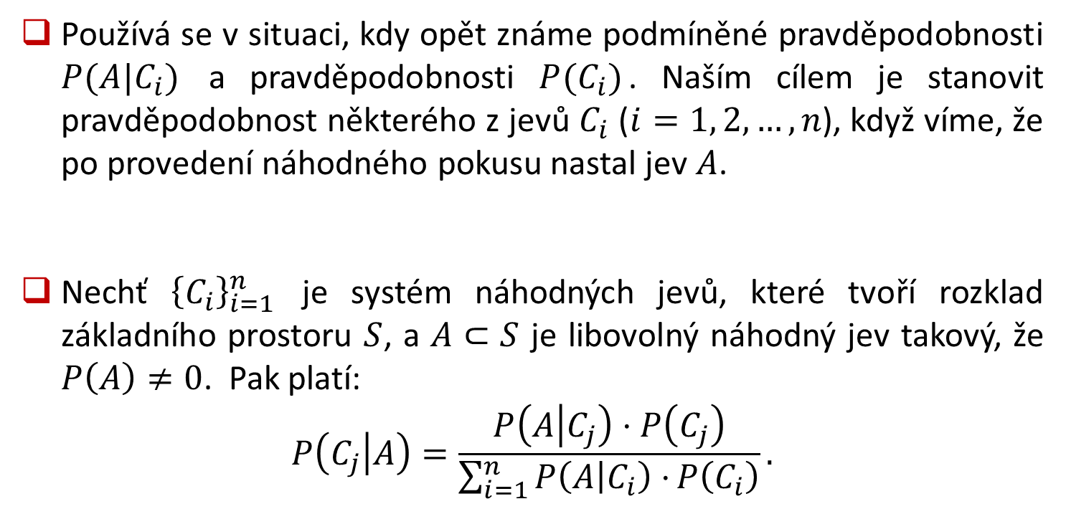
Bayesova věta
Používá se v situaci, kdy opět známe podmíněné pravděpodobnosti $P(A|C_{i})$ a pravděpodobnosti $P(C_{i})$. Naším cílem je stanovit pravděpodobnost některého z jevů $C_{i}$ ($i=1, 2, …, n$), když víme, že po provedení náhodného pokusu nastal jev $A$.
Nechť ${\left\{C_{i}\right\}}_{i=1}^{n}$ je systém náhodných jevů, které tvoří rozklad základního prostoru $S$, a $A⊂S$ je libovolný náhodný jev takový, že $P\left(A\right)≠0$. Pak platí:
$$P\left(C_{j} | A\right)=\frac{P\left(A | C_{j}\right)⋅P\left(C_{j}\right)}{\sum_{i=1}^{n}{P\left(A | C_{i}\right)⋅}P\left(C_{i}\right)}.$$

Slide 8
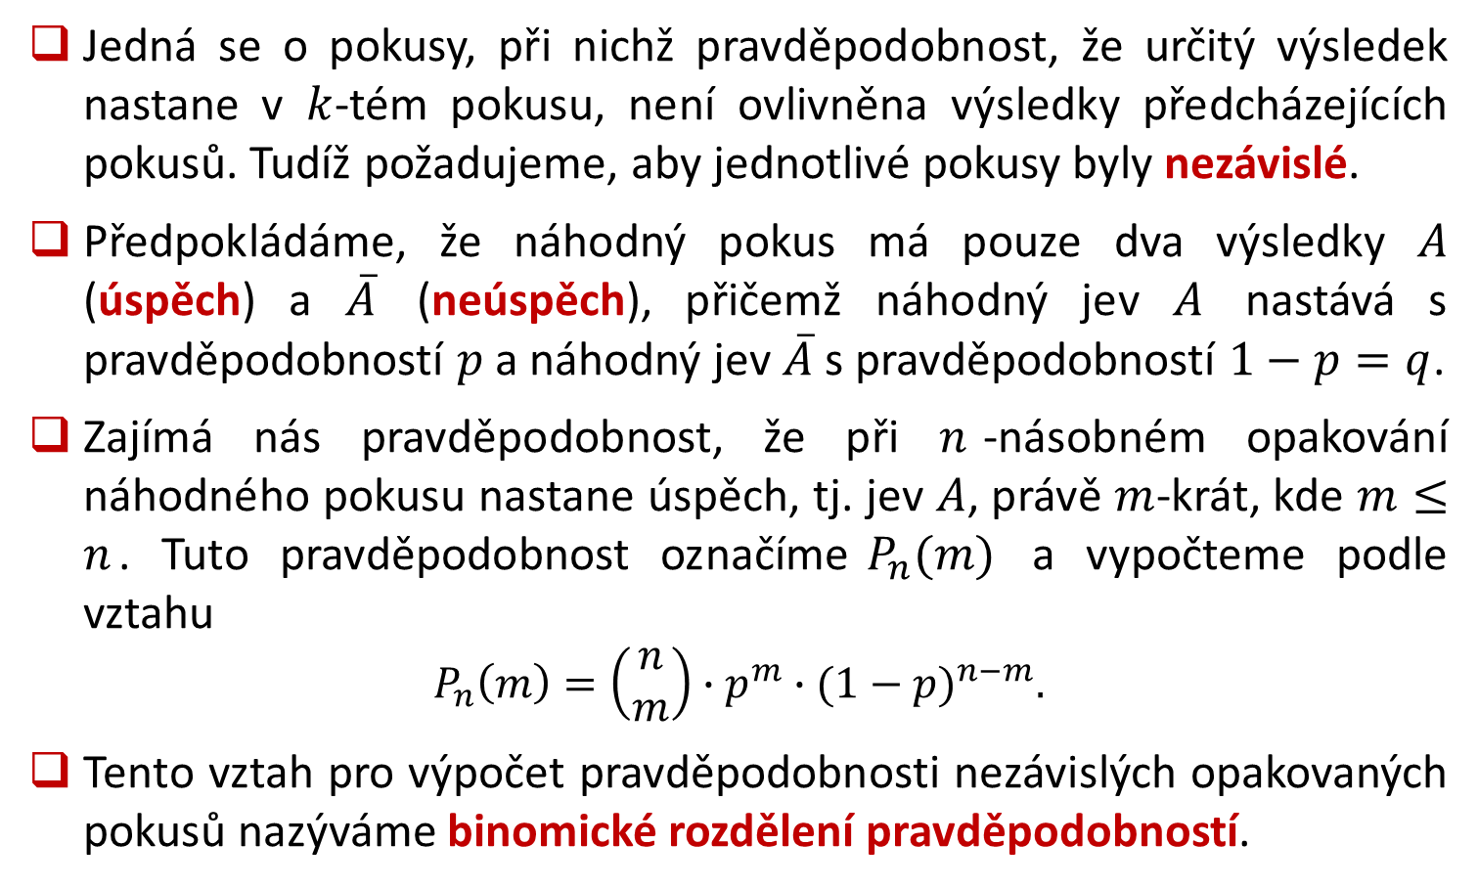
Nezávislé opakované pokusy I
Jedná se o pokusy, při nichž pravděpodobnost, že určitý výsledek nastane v $k$-tém pokusu, není ovlivněna výsledky předcházejících pokusů. Tudíž požadujeme, aby jednotlivé pokusy byly nezávislé.
Předpokládáme, že náhodný pokus má pouze dva výsledky $A$ (úspěch) a $\overline{A}$ (neúspěch), přičemž náhodný jev $A$ nastává s pravděpodobností $p$ a náhodný jev $\overline{A}$ s pravděpodobností $1−p=q$.
Zajímá nás pravděpodobnost, že při $n$-násobném opakování náhodného pokusu nastane úspěch, tj. jev $A$, právě $m$-krát, kde $m≤n$. Tuto pravděpodobnost označíme$P_{n}(m)$ a vypočteme podle vztahu
$$P_{n}\left(m\right)=\left(\begin{matrix}n \\ m\end{matrix}\right)∙p^{m}∙{(1−p)}^{n−m}.$$
Tento vztah pro výpočet pravděpodobnosti nezávislých opakovaných pokusů nazýváme binomické rozdělení pravděpodobností.

Slide 9
Nezávislé opakované pokusy II
Pokud nás zajímá otázka, jaká bude pravděpodobnost náhodného jevu, že při $n$ pokusech nastane úspěch minimálně $m_{1}$-krát, maximálně však $m_{2}$-krát, modifikujeme výše uvedený vztah do tvaru
$$P_{n}\left(m_{1}≤m≤m_{2}\right)=\sum_{m=m_{1}}^{m_{2}}{\left(\begin{matrix}n \\ m\end{matrix}\right)∙p^{m}∙{(1−p)}^{n−m}}.$$

